Slide 1
01. HTML 기본기 다지기
01-1
HTML과의 첫 만남
01-2
웹 브라우저와 웹 편집기
01-3
HTML 문서 기본 구조
01-4
웹 문서 만들고 업로드하기

Slide 2
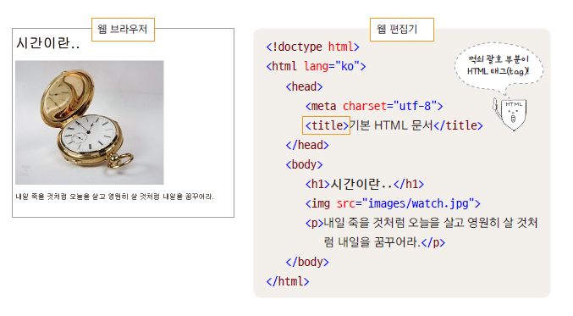
HTML과의 첫 만남
HTML이란 무엇일까?
컴퓨터에서 사용하는 모든 파일에는 각각 고유의 형식이 있다.
웹에서는 웹에 맞는 형식인 *.html(또는 *.htm)로 문서를 저장해야 한다.
텍스트뿐만 아니라 이미지, 링크 등 여러 요소들을 다루고 표시할 수 있어야 한다.
웹에서 자유롭게 오갈 수 있는 웹 문서를 만드는 언어가 HTML
웹 문서를 작성하는 프로그램
웹 문서를 보는 프로그램

Slide 3
HTML과의 첫 만남
웹 표준이란 무엇일까?
웹 사이트를 만들 때 지켜야 하는 약속들을 정리한 것
웹 표준을 지켜 사이트를 제작하면 장소나 브라우저와 상관없이 쉽게 웹 사이트를 볼 수 있다.
웹 표준으로 문서 하나를 만들면 어떤 기기에서나 볼 수 있기 때문에 웹 개발자와 디자이너의 시간 절약
HTML5로 문서를 만드는 것 = 웹 표준을 지킨 문서를 만드는 것

Slide 4
HTML과의 첫 만남
왜 HTML5와 CSS3를 공부해야 할까?
최신 웹 표준에 맞는 웹 사이트 제작
HTML5과 CSS3를 사용하면 사용자가 접속한 기기에 따라 사이트 레이아웃을 다양하게 바꿀 수 있다
앱 화면을 디자인하기 위한 기초
HTML5의 API를 사용해 ‘웹앱’을 만들 수도 있고, 앱 화면은 HTML5과 CSS3를 사용해 디자인.
사이트와 블로그 수정이 쉽다
HTML5를 공부하면 사이트나 블로그 소스를 이해할 수 있고 사이트를 원하는 모습으로 바꿀 수 있다.

Slide 5
HTML과의 첫 만남
HTML5 ? HTML ?
대부분의 웹 브라우저에서 HTML5를 지원하게 되면서 현재 HTML5의 공식 명칭은 ‘HTML’이다.
HTML5.1 vs HTML5.2
HTML5 표준안부터는 웹 브라우저 업체들이 함께 참여하고 있기 때문에 표준안이 업그레이드될 때마다 웹 브라우저 업체에서 발 빠르게 수용하고 지원하며 살아있는 표준안이 되고 있다.
2019년 12월 현재,
HTML 5.2이 최신 표준안(https://html.spec.whatwg.org/)
HTML 코드의 표준화는 계속 진행되어 HTML 5.3 개발 진행 중.(https://www.w3.org/TR/html53/)

Slide 6
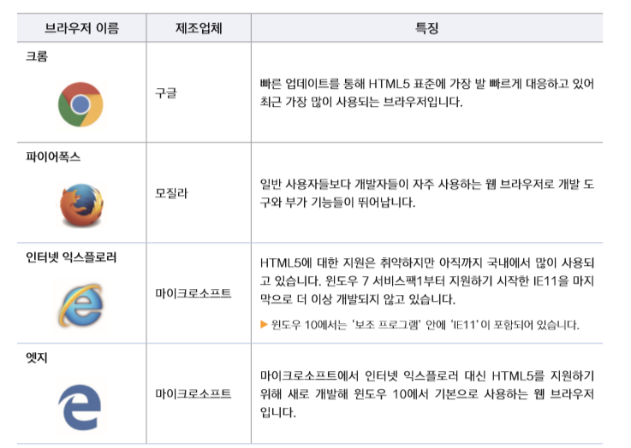
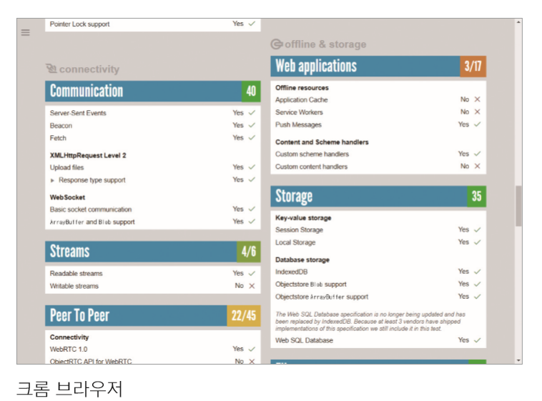
웹 브라우저와 웹 편집기
사용 중인 웹 브라우저가 HTML5를
얼마나 지원하는지 확인하려면
http://html5test.com

Slide 7
웹 브라우저와 웹 편집기
[실습] 크롬 설치하고 기본 웹 브라우저로 정하기

Slide 8
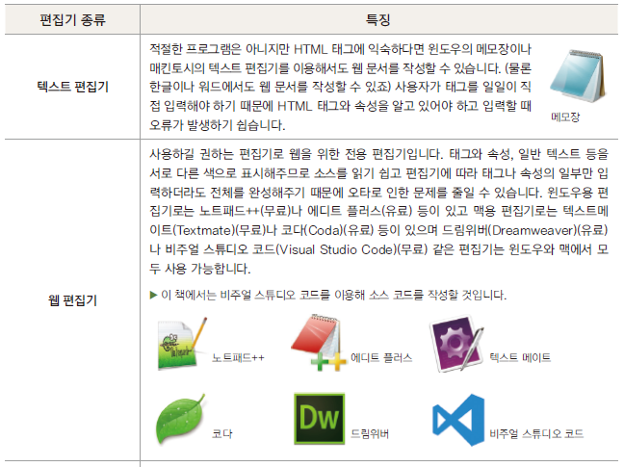
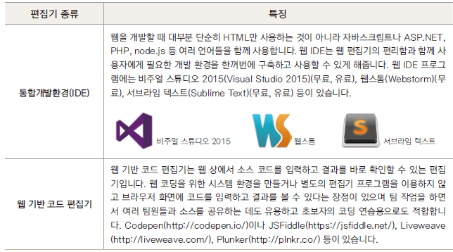
웹 브라우저와 웹 편집기

Slide 9
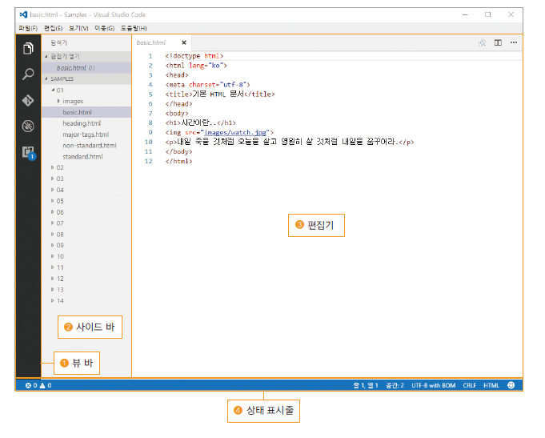
웹 브라우저와 웹 편집기
비주얼 스튜디오 코드
대부분의 주요 플랫폼에서 모두 사용할 수 있습니다.
태그와 CSS 속성을 친절히 안내합니다
태그와 CSS 속성을 간편하게 입력할 수 있습니다
확장이 쉽습니다

Slide 10
웹 브라우저와 웹 편집기
[실습] 비주얼 스튜디오 코드 설치하고 한글화
[실습] 깃허브에서 실습 파일 다운로드하기
[실습] 비주얼 스튜디오 코드에서 폴더 추가하기

Slide 11
HTML 기본 문서 구조
태그, 이건 꼭 알아두세요!
태그는 < 와 > 를 이용해 구분한다
태그는 소문자로 쓴다 예) <img src="maltese.jpg">
여는 태그와 닫는 태그를 정확히 입력한다 (닫는 태그가 없는 태그도 있다)
적당하게 들여쓴다
태그는 속성과 함께 사용할 수 있다 예) <img src="maltese.jpg" width="150" height="160">

Slide 12
HTML 기본 문서 구조
[실습] 비주얼 스튜디오 코드에서 간단한 HTML 문서 만들기

Slide 13
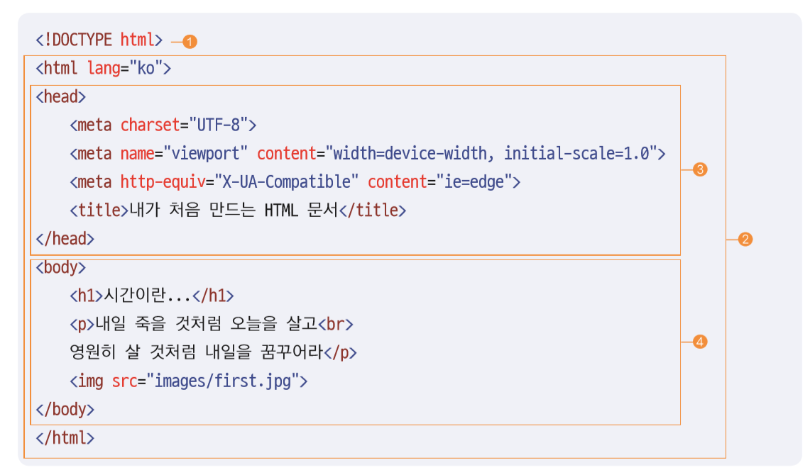
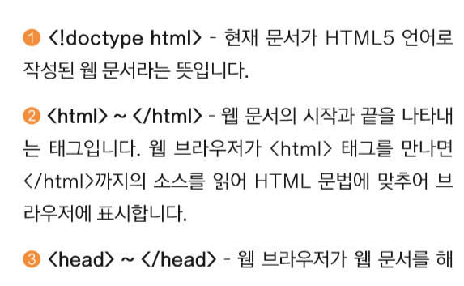
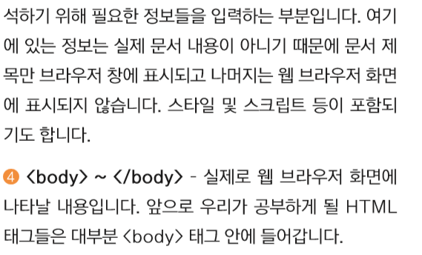
HTML 기본 문서 구조
HTML 문서 기본 구조 살펴보기

Slide 14
HTML 기본 문서 구조
HTML 문서와 DOCTYPE
<!doctype> - 웹 브라우저에게 ‘이제부터 처리할 문서는 HTML 문서이고 어떤 유형을 사용
했으니 그 버전에 맞는 방법으로 해석하라.’라고 알려주는 것
<!DOCTYPE html> 또는 <!doctype html>
<html> 태그 – 웹 문서 시작을 알리는 태그
<!doctype html>
<html lang="ko">
<head>
...
</head>
<body>
...
</body>
</html>
실제 문서 정보와 내용이 시작되고 끝나는 것을 표시하는 태그
lang이라는 속성을 사용해 문서에서 사용할 언어 지정 가능
문서 정보를 지정하는 <head> 부분과 실제 화면에 보이는 문서 내용을 입력하는 <body> 부분

Slide 15
HTML 기본 문서 구조
브라우저에게 정보를 주는 <head> 태그
웹 브라우저 화면에는 보이지 않지만, 웹 브라우저가 알아두어야 할 정보들 입력
문서에서 사용할 외부 파일들 링크
<title> 태그 : 브라우저의 제목 표시줄에 표시되는 내용.
<title> 문서 제목 </title>
<meta> 태그 : 문자 인코딩 방법 및 문서의 키워드와 요약 정보를 지정
<meta charset=”UTF-8”>
<meta name=”viewport” content=”width=device-width, initial-scale=1.0”>
<meta http-equiv=”X-UA-Compatible” content=”ie=edge”>
<meta name=”keywords” content=”html5, 웹표준”>
<meta name=”description” content=”html5를 통해 웹 표준 공부하기”>
<meta name=”author” content=”Kyunghee Ko”>

Slide 16
HTML meta 태그
meta 태그는 HTML 문서의 메타데이터(정보)를 표시하는 태그이다.
검색엔진 최적화에 기여하며, 검색 결과에도 영향을 끼친다.
meta 태그가 제공하는 메타데이터 유형 & 속성
charset , http-equiv , name , content
charset은 문자 인코딩에 대한 요약 정보를 기입하는 속성이다.
<meta charset=“utf-8”>
- http-equiv는 컨텐츠 속성의 정보/값에 대한 HTTP 헤더를 제공한다.
name 속성은 문서의 다양한 정보를 제공할 수 있는
메타데이터의 이름이다.
- content는 메타데이터의 구체적인 내용을 기입하는 속성이다.

Slide 17
HTML 기본 문서 구조
문서의 몸통 <body> 태그
실제 브라우저에 표시될 내용 입력
이 책에서 설명하는 대부분의 태그가 <body> 태그와 </body> 태그 사이에서 사용하는 태그들

Slide 18
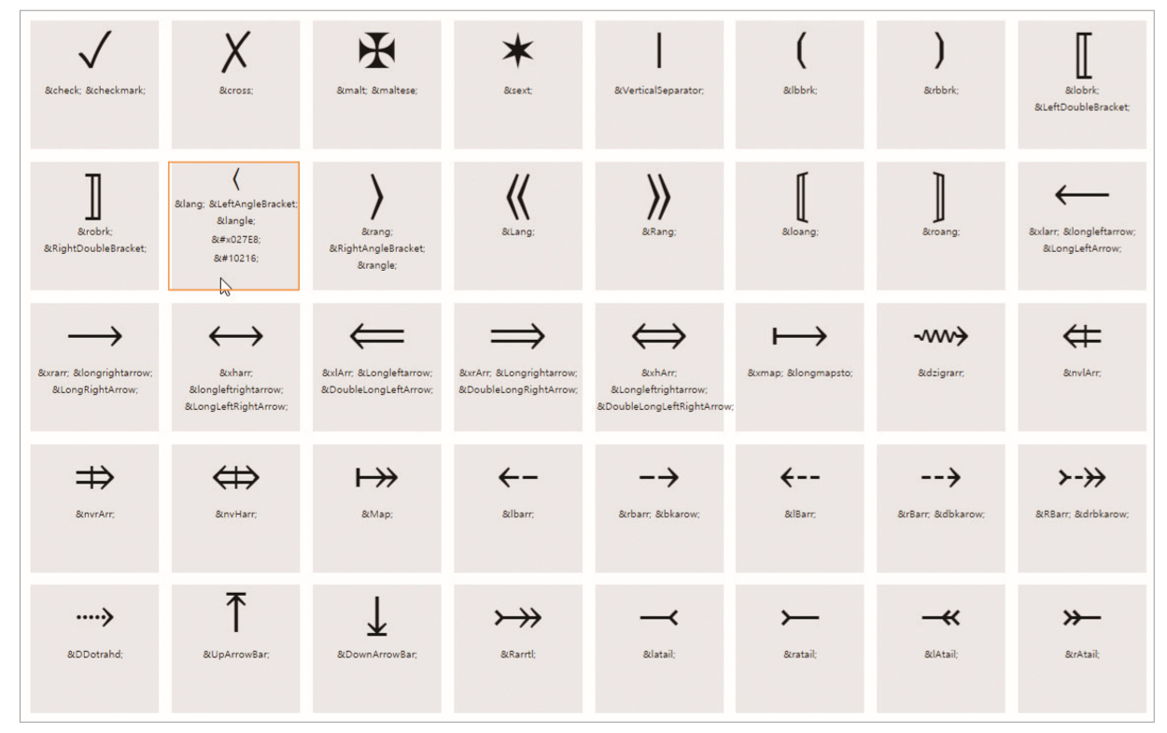
HTML 기본 문서 구조
특수 기호 입력하기
HTML 문서의 특성상 여러 개의 공백을 나타내거나 따옴표, ‘<’ 같은 꺾쇠 괄호를 화면에 표시할 때는 ‘엔티티 코드’ 사용
https://dev.w3.org/html5/html-author/charref
웹 문서에서 사용할 수 있는 특수 문자나 특수 기호에 해당하는 엔티티 코드 제공.

Slide 19
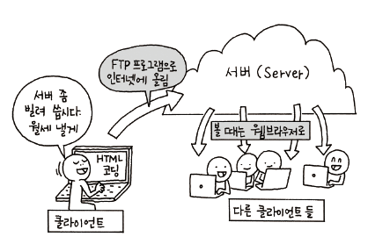
웹 문서 만들고 업로드하기
호스팅 서버 준비하기
HTML로 만든 웹사이트를 다른 사람들이 볼 수 있도록 하려면 → 웹 문서와 사용한 파일들을 서버 컴퓨터로 업로드해야 한다.
웹 서버를 직접 구입하고 관리하기 어렵기 때문에 매달 혹은 몇 년마다 일정 금액을 내고 사용하는 호스팅 서비스를 많이 이용한다.
FTP 프로그램 설치하기
FTP 프로그램 : 사용자 컴퓨터에서 작성한 웹 문서와 각종 파일을 서버로 업로드(upload)하거나 서버에서 다운로드(download)할 수 있도록 해주는 프로그램

Slide 20
웹 문서 만들고 업로드하기
[실습] 닷홈에 무료 호스팅 서비스 신청하기
[실습] FileZilla 설치하고 서버에 접속하기
[실습] 문서 웹 서버에 올리고 확인하기

Slide 21
웹이란?
웹(WWW) : ‘World Wide Web’의 약어
인터넷을 통해 전 세계 사람들이 정보를 제공하고 공유할 수 있는 사이버 공간
웹 브라우저를 통해 웹 콘텐츠 이용
인터넷 익스플로러, 크롬, 파이어폭스, 사파리
웹 서버 : 웹 서비스를 제공하는 컴퓨터의 하드웨어 또는 소프트웨어

Slide 22
웹이란?(계속)
클라이언트 : 웹 서비스를 이 용하는 컴퓨터 또는 컴퓨터 사용자
웹 호스팅 : 인터넷을 통해 전 세계 사람들이 정보를 제공하고 공유할 수 있는 사이버 공간
웹 호스팅 : 인터넷 전문 업체에서 홈페이지를 구축할 수 있도록 서버 상에 사용자 계정과 디스 크 공간을 임대해주는 서비스
웹 페이지 : 웹 브라우저 화면에서 보이는 각각의 화면을 의마하는데, 웹 페이지는 HTML, CSS, PHP, 자바스크립트 등의 프로그램 소스 파일과 데이터 파일 로 구성

Slide 23
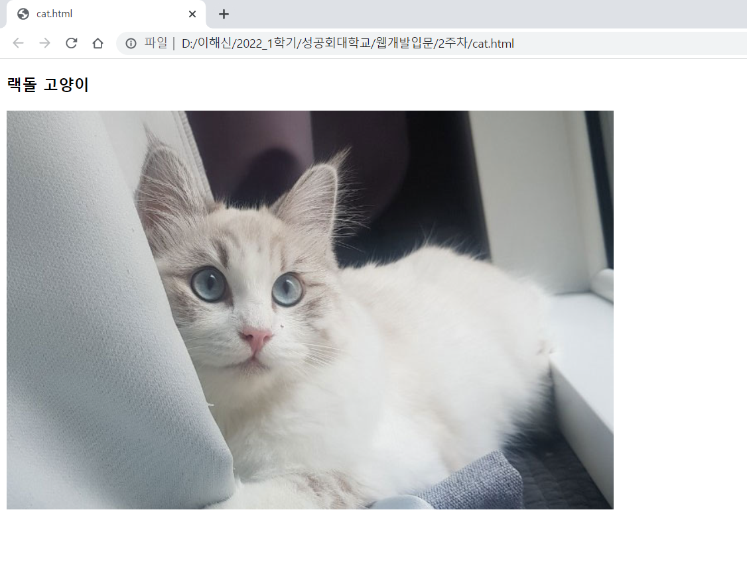
웹의 동작 원리
웹 브라우저 실행 화면

Slide 24
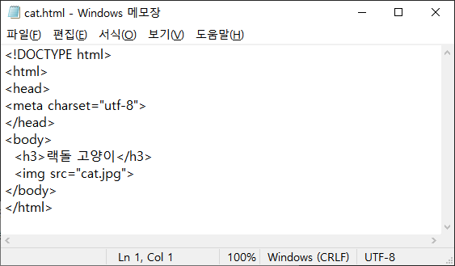
웹의 동작 원리(계속)
HTML 문서 : 텍스트(글자)로 구성
이미지 삽입

Slide 25
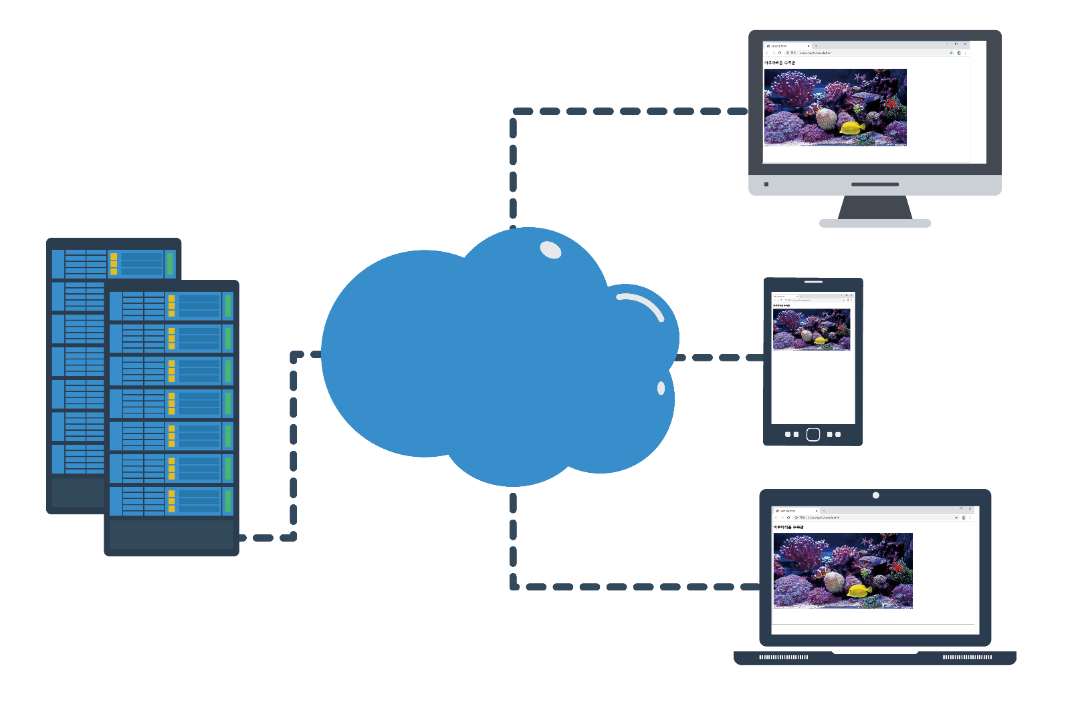
웹 서버와 클라이언트의 구성도
웹 서버 컴퓨터
클라이언트 컴퓨터

Slide 26
실습 프로그램
① 텍스트 에디터(Text Editor)
- HTML 문서를 편집하고 파일로 저장
- 비주얼 스튜디오 코드 설치
https://code.visualstudio.com/
② 웹 브라우저(Web Browser)
- 저장된 HTML 문서 파일을 실행하여 결과를 확인
- 크롬 브라우저 설치
http://www.google.com/chrome

Slide 27
HTML 문서 구조 : ex2_1.html
<!DOCTYPE html>
<html>
<head>
<meta charset="utf-8">
<style>
h3 {
color: blue;
}
</style>
</head>
<body>
<h3>웹의 역할</h3>
<p>
인터넷과 웹 브라우저를 통하여 정보를 제공하고 서로 소통할 수 있게 해준다.
</p>
</body>
</html>

Slide 28
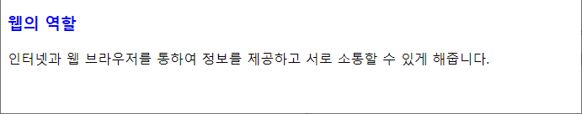
ex1-1.html의 실행 결과

Slide 29
웹 페이지의 제목 : ex2_2.html
<!DOCTYPE html>
<html>
<head>
<meta charset="utf-8">
<title>웹 페이지 제목</title>
</head>
<body>
안녕하세요.
</body>
</html>

Slide 30
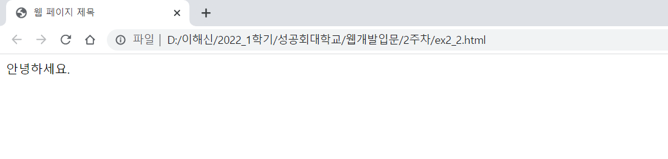
ex2_2.html의 실행 결과

Slide 31
HTML의 주석문 : ex2_3.html
<!--
작성일 : 2020년 10월 1일
작성자 : 홍길동
파일명 : ex1-3.html
-->
<!DOCTYPE html>
<html>
<head>
<meta charset="utf-8"> <!-- 문자 세트를 UTF-8로 설정 -->
<title>HTML의 주석문</title> <!-- <title> : 웹 페이지 제목 설정 -->
</head>
<body> <!-- <body> : 브라우의 메인 창에 표시되는 내용 -->
주석문은 프로그램의 작성일, 작성자, 파일명 등을 기술하거나 프로그램을 설명하는 데 사용되는 것으로서 주석처리된 내용은 브라우저 화면에 나타나지 않는다.
</body>
</html>

Slide 32
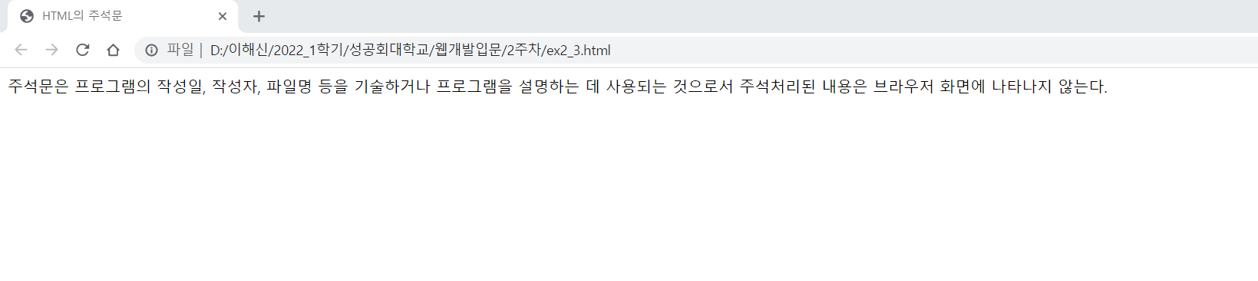
Ex2_3.html의 실행 결과

